Slide 1
Tillberga U12/13 2024/2025

Slide 2
Agenda
Ledare och spelare U12/13
Ekonomi
Träningsschema 24/25
Att tänka på inför träning
Poolspel och cuper
Arbetsschema poolspel och skridskokul
Övrigt och frågor

Slide 3
Ledare och spelare
Tommy Sahi- Lagledare
Linus Johansson- Tränare
Henric Nilsson - Tränare
Maria Elofsson - Tränare
Anna Ålund – Ekonomiansvarig
Lasse Rekonen-tränare
Med support från Emil och Järven.

Slide 4
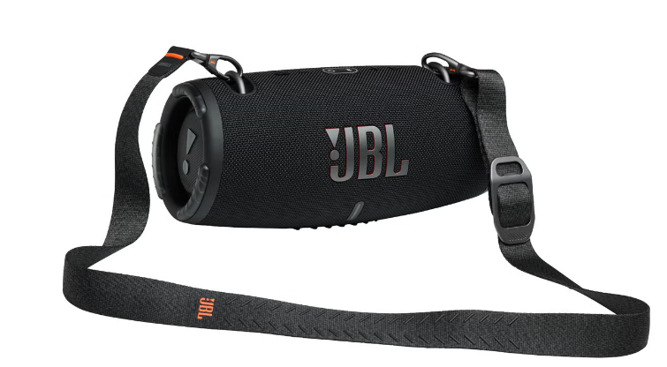
Ekonomi
Lag medel U12-13
Transaktionsbeskrivning | Debit | Kredit | Saldo
Ingående balans | 10 341,25 |  | 10 341,25
JBL Extreme 3 (högtalare för lagpepp) |  | 1 999,00 | 8 342,25
Lagbussar poolspel Sthlm (10 spelare +2 ledare) |  | 1 200,00 | 7 142,25
Lagbussar poolspel Sthlm (10 spelare +2 ledare) |  | 1 200,00 | 5 942,25
Lagbussar poolspel Sthlm (10 spelare +2 ledare) |  | 1 200,00 | 4 742,25
Poolspel Salbohed försäljning | 1 500,00 |  | 6 242,25
Poolspel Salbohed försäljning | 1 500,00 |  | 7 742,25
Poolspel Salbohed försäljning | 1 500,00 |  | 9 242,25
Skridskokul kiosken 16:e november | 1 000,00 |  | 10 242,25
Skridskokul kiosken 2:a januari | 1 000,00 |  | 11 242,25
Lagbussar Knatten cup (10 spelare +4 ledare) |  | 1 400,00 | 9 842,25
Utgående balans |  |  | 9 842,25
Vid poolspel kommer det vara mig ni ska kontakta om ni vill ha ersättning för ev. inköp (korv m.m) och det kommer vara mitt nummer som intäkterna swishas till.
Vid skridskokul bemannar man Tillberga kiosken i ABB Arena.
Frågor och funderingar?

Slide 5
Forts. Ekonomi
Vid Knatten cup tillkommer kostnad för varje barn i form av ett s.k. Boendekort. Denna kostnad kommer vi som föräldrar behöva betala. Anmälningsavgift till cupen står Tillberga bandy för.
Kostnaden är 1150 kr/spelare (inkl. admin avgifter) I detta ingår: • Middag på fredagen. • Frukost, lunch och middag på lördagen. • Frukost och lunch på söndagen. • Boende i skolsal (egen madrass och sängkläder medtages. Salarna är beräknade på att rymma 90 cm madrasser). • Cup-mössa

Slide 6
Träningsschema
Torsdagar 17:45-18:45
Lördagar 11:20-12:20
Fram till v44 om Hakon fått is.
Efter v44:
Onsdagar 19:00-20:20 på Salbohed Arena
Torsdagar 18:05 – 19:05 I Arena Syd
Fredagar 17:20 – 19:20 I arena Syd
Skridskokul från och med 19/10 kl 11:20-12:20. Tiderna varierar

Slide 7
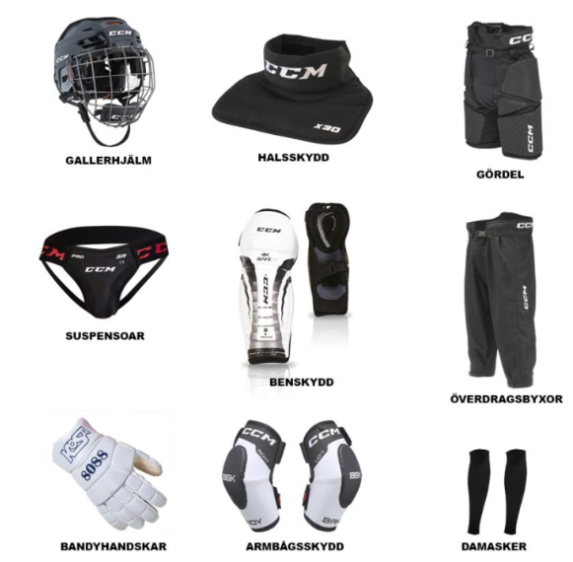
Att tänka på inför träning
Kallelser via Sportadmin några dagar innan träning
Omklädningsrum meddelas via WhatsApp strax innan träningen
Kom i tid! Samling 30 minuter innan istid för ombyte och genomgång av träningsupplägget
Använd chatten i WhatsApp för att kommunicera t.ex. sen ankomst
Slipa skridskor regelbundet, lämna dem på avsedd plats i skrubben i Salbohedslängan
Säkerheten viktigast, se över utrustningen
Kom till träningen påfyllda med bra mat; ej godis, snacks eller energidryck
Vatten på träningarna i vattenflaskorna

Slide 8
Poolspel och cuper
7-manna poolspel i Stockholmsserien – varför det?
9-manna i Västmanland - varför det?
Aroscupen, 8-10 nov, 9 manna
Knatten cup, 7-9 feb, 7 manna
(Kalle Rosenbergs minnescup/arrangeras av VSK U15 1-3 Nov), 11 manna
Träningmatch 9-manna 20 oktober kl 17-18:30.

Slide 9
Arbetsschema poolspel och skridskokul
Fika schema TB U12-13 2024-25.xlsx
Finns på hemsidan
https://www.tillbergabandy.se/docs/1944/56539/Fika%20schema%20TB%20U12-13%202024-25%20rev%202024-10-14.xlsx

Slide 10
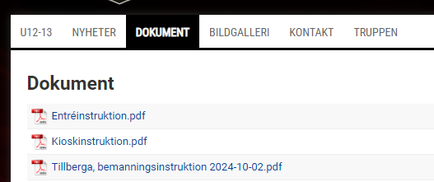
Övrigt
Information till nyblivande bandyspelare och utrustning, se TB’s hemsida https://www.tillbergabandy.se/start/?ID=491625
Vår egen hemsida Tillberga Bandy Västerås - U12-13
TB’s Klubbshop Tillberga Bandy Västerås
Matchsekreterarutbildning (se utskick) 21 Oktober 19.00-21.00 6 November 19.00-21.00
USA-besök 19-20 oktober, homestay (se utskick)

Slide 11
Frågor?

